Slide 1
Муниципальное бюджетное дошкольное образовательное учреждение д\с «Солнышко»
Педагогический проект
«Будем помнить»
2015 г

Slide 2
Великая Отечественная война для наших детей - далекая история. Нам необходимо помочь детям, знать эту историю. Формировать у детей знания о значимости его семьи в победе над фашизмом, что память об этих событиях бессмертна, а подвиг не забыт.

Slide 3
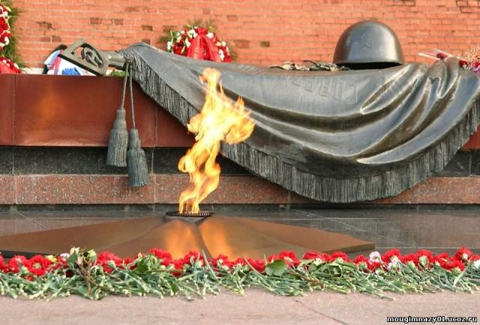
В Сибири не было войны,
Но бесконечны павших списки.
В Сибири не было войны,
Но в каждом парке обелиски.
Сибирь, кормившая страну,
Ждала нас, мучаясь, печалясь.
Из ста ушедших на войну
Всего лишь трое возвращались.
В Сибири не было войны,
Но ширилась Сибирь полками.
И лучших воинов страны
С тех пор зовут сибиряками.
И.Краснов

Slide 4
ПРОЕКТ, ПОСВЯЩЕННЫЙ ПРАЗДНОВАНИЮ 70-ЛЕТИЮ «ДНЯ ПОБЕДЫ»
«Будем помнить»
Паспорт проекта
Тема проекта: «Будем помнить».
Вид проекта: краткосрочный, коллективный.
Участники проекта: воспитанники средних и старших групп, педагоги ДОУ, родители воспитанников.
Авторы проекта: старший воспитатель, воспитатели, музыкальный руководитель.
Место проведения: МБДОУ д\с «Солнышко» с. Солтон.

Slide 5
Актуальность проекта: Великая Отечественная война для наших детей - далекая история. Нам необходимо помочь детям, знать эту историю. Формировать у детей знания о значимости его семьи в победе над фашизмом, что память об этих событиях бессмертна, а подвиг не забыт.
Задачи
- Обогатить представление о значении победы нашего народа в Великой Отечественной войне;
- Уточнить и расширить знания о достопримечательностях (памятниках) района;
- Осуществлять работу по патриотическому воспитанию дошкольников, формировать гражданскую позицию, чувство любви к Родине;
- Воспитывать уважение к заслугам и подвигам воинов Великой Отечественной войны.
- Организовать сотворчество детей и родителей в совместном освоении данной темы.

Slide 6
Этапы реализации проекта.
Подготовительный – сбор информации, работа с методической литературой, составление плана работы над проектом
Практический – реализация проекта.
Итоговый – подведение результатов, презентация работы над проектом
Срок реализации проекта: апрель – май 2015 года.
Предполагаемый результат: сохранение интереса к истории своей страны, к Великой Отечественной войне, осознанное проявление уважения к заслугам и подвигам воинов Великой Отечественной войны. осознание родителями важности патриотического воспитания дошкольников.
Итоговое мероприятие: Оформление стены памяти, проведение праздника, посвященного Дню Победы.

Slide 8
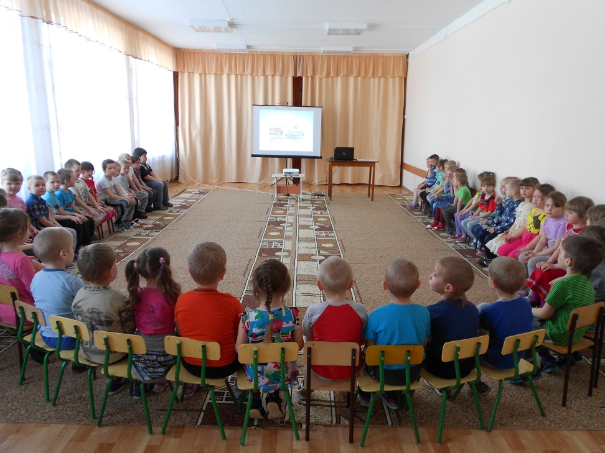
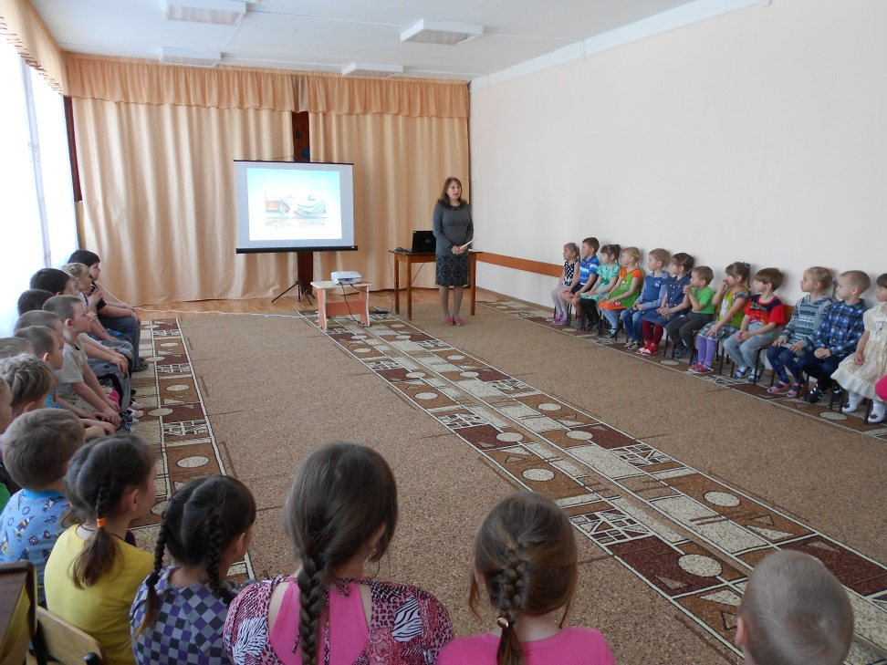
Занятие «Будем помнить» № 1

Slide 9
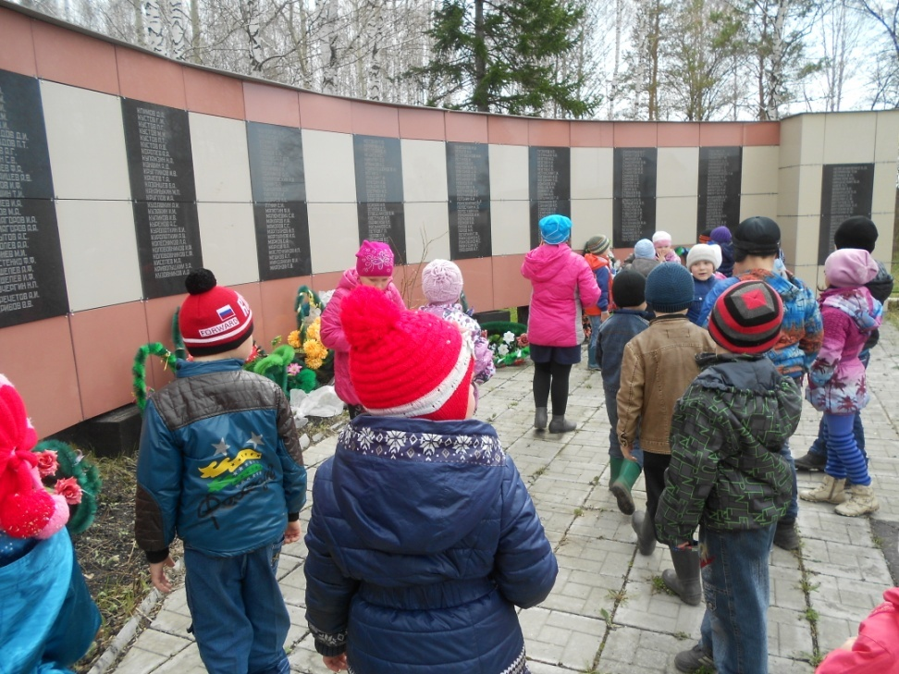
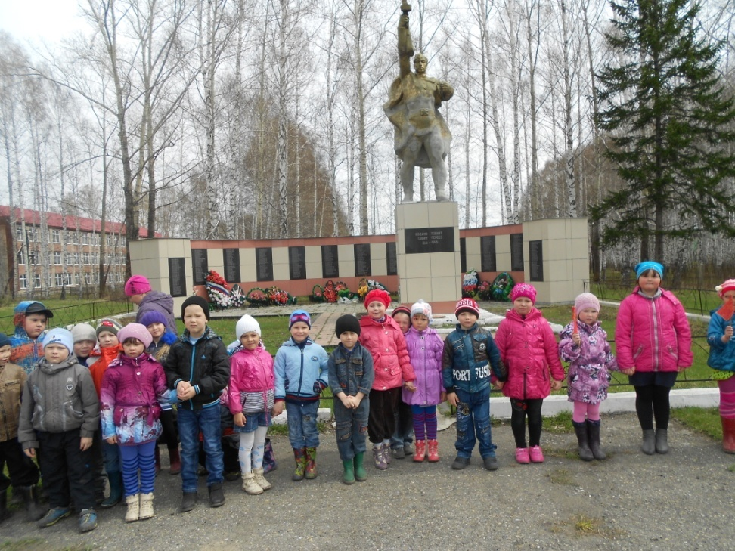
Экскурсию к памятнику Павшим в нашем селе.

Slide 10
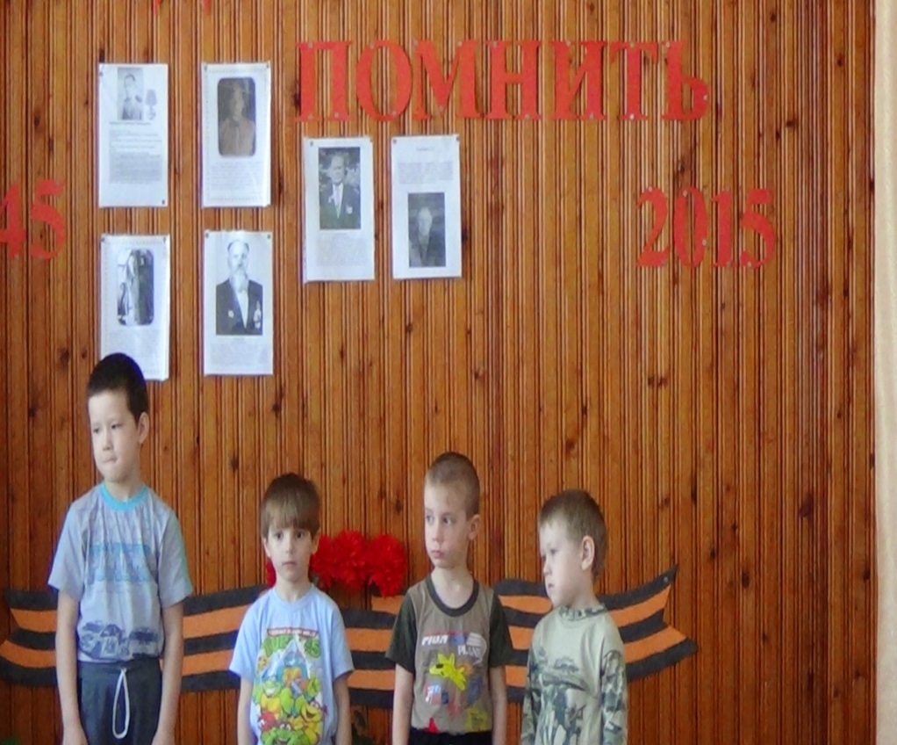
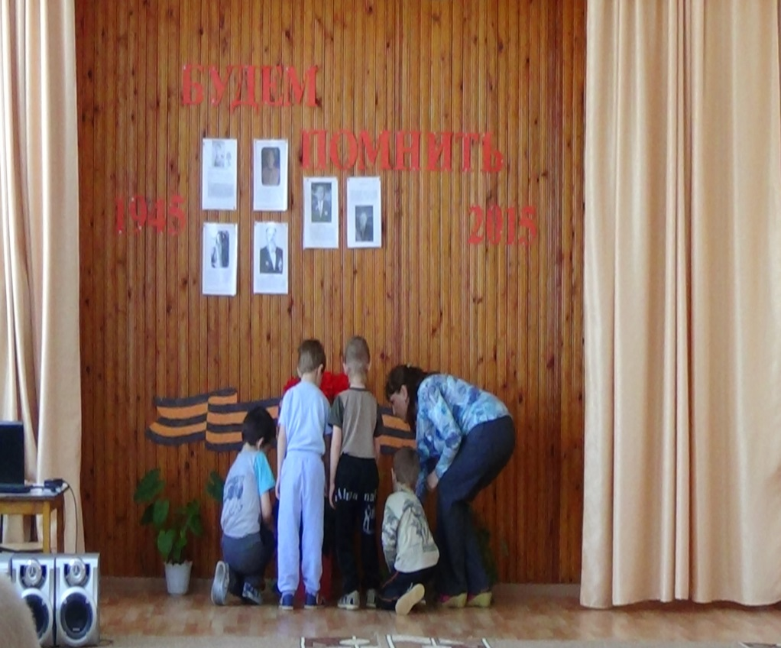
Занятие «Будем помнить» № 2 открытие стены Памяти.

Slide 11
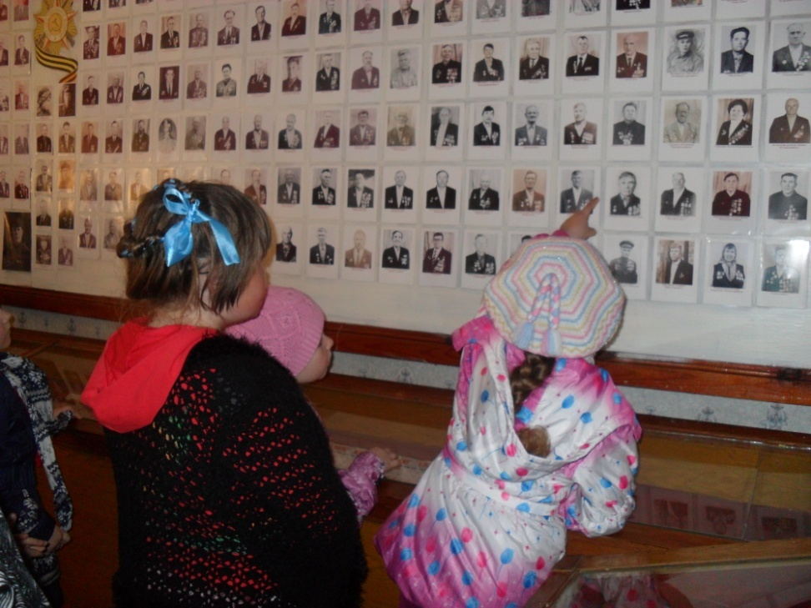
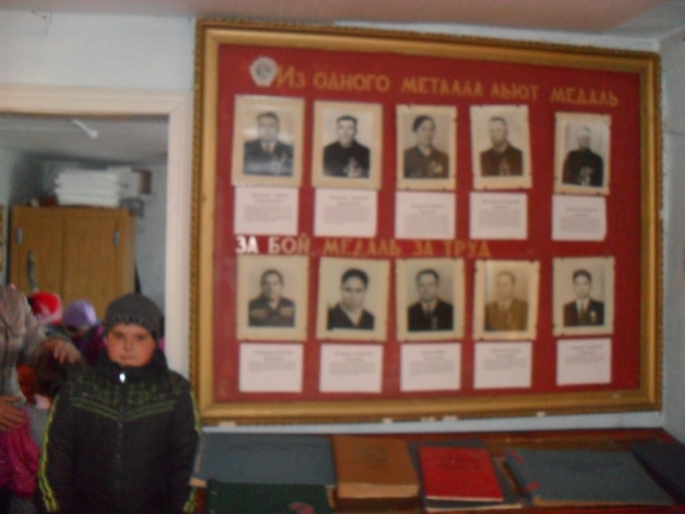
Экскурсия в местный музей в зал боевой славы.

Slide 12
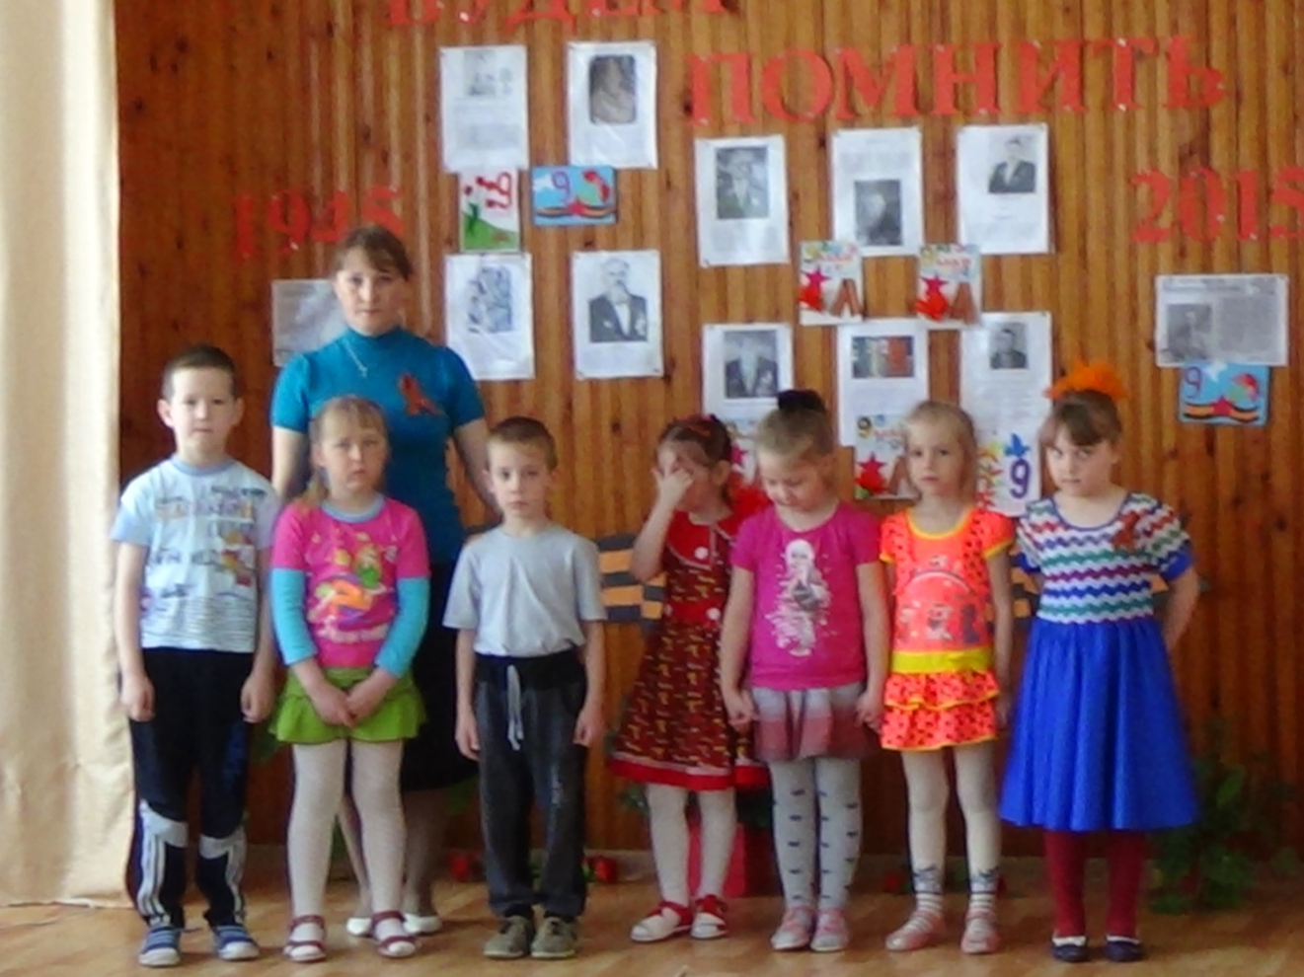
Занятие «Будем помнить» № 3
Ребята сделали красивые открытки повесили их к портретам своих прадедушек

Slide 13
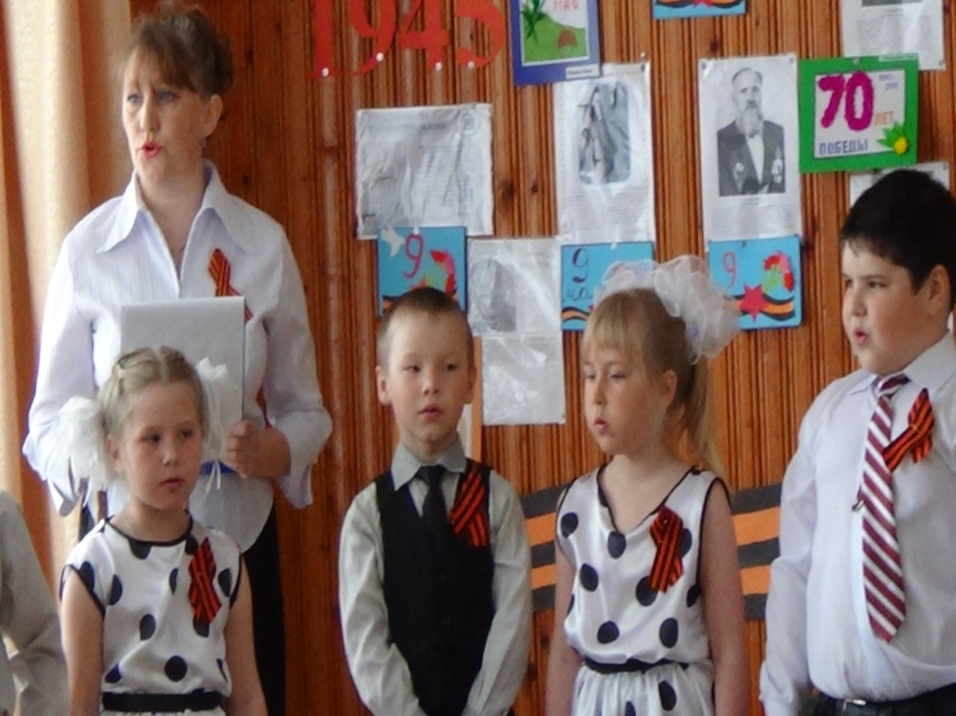
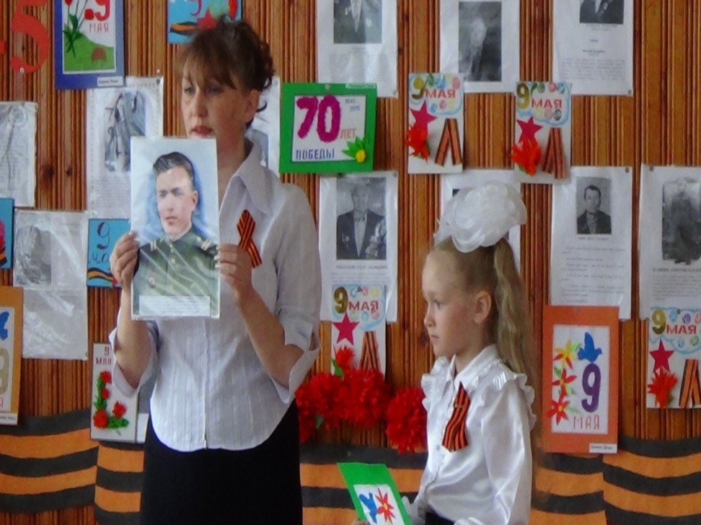
И вот наступил праздник к которому все так долго готовились. В музыкальном зале торжественная обстановка, на стене Памяти портреты ветеранов – прадедушек наших ребят, в зале много гостей и дети взволнованные и сосредоточенные.

Slide 14
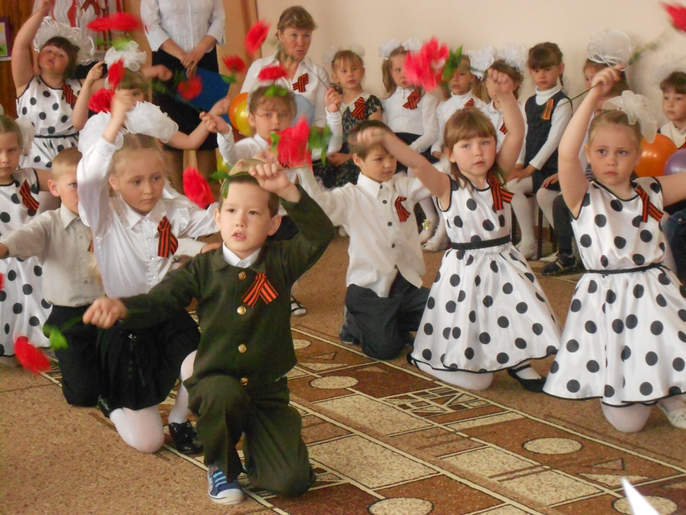
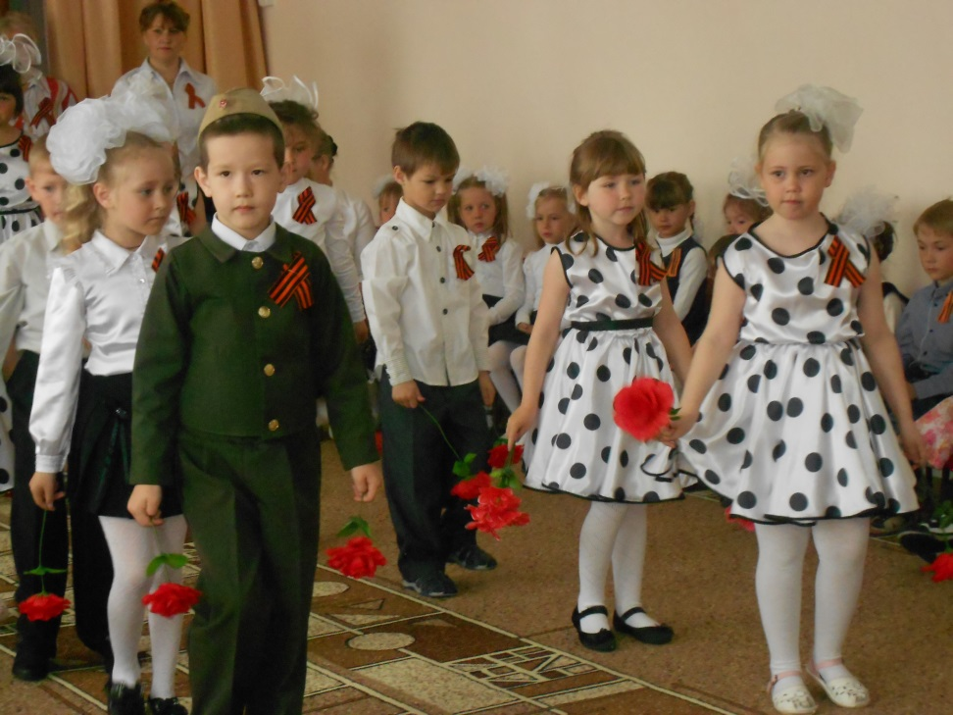
Исполнение композиции с цветами на мелодию «Катюша»

Slide 15
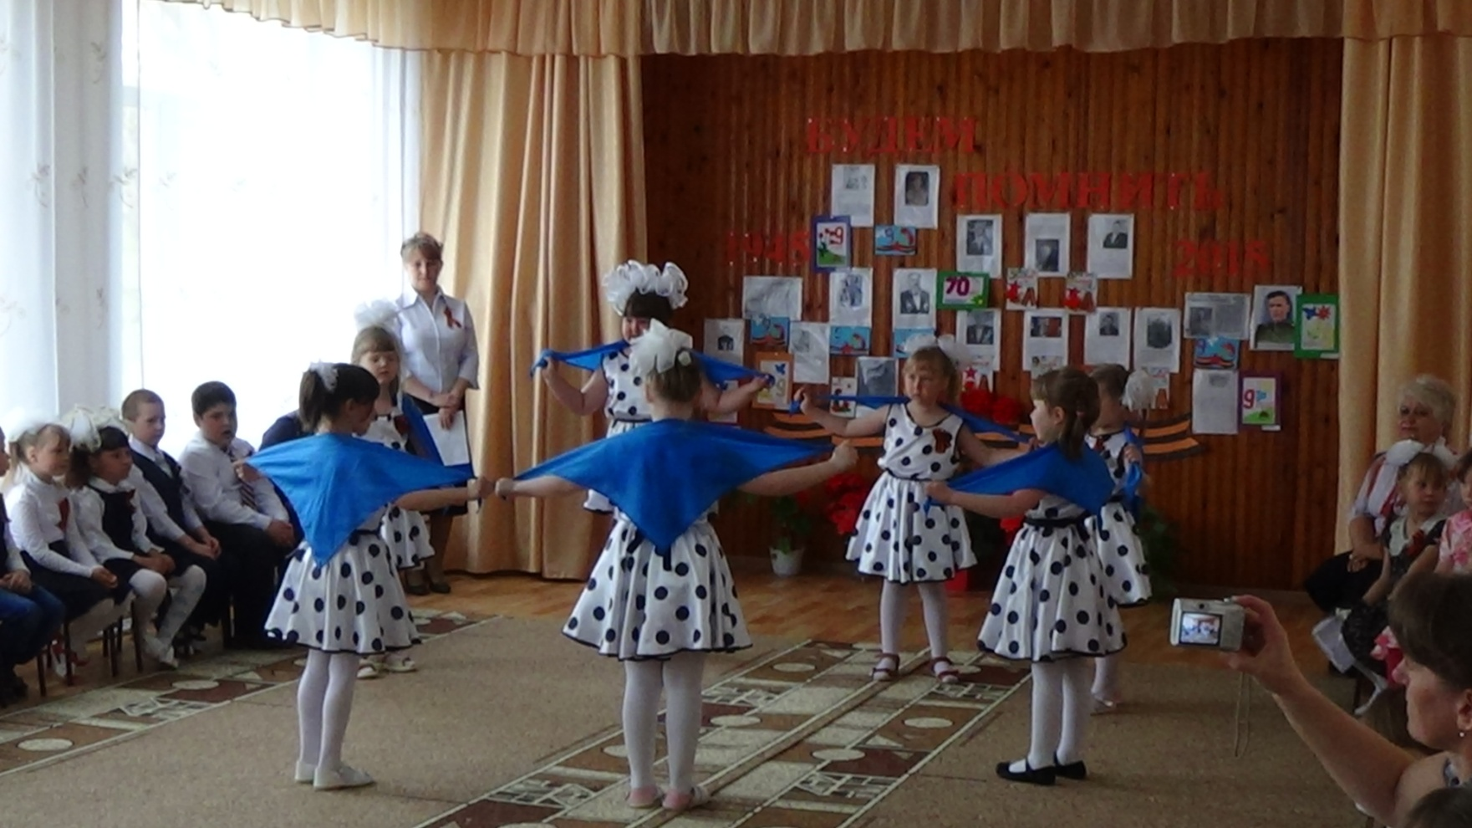
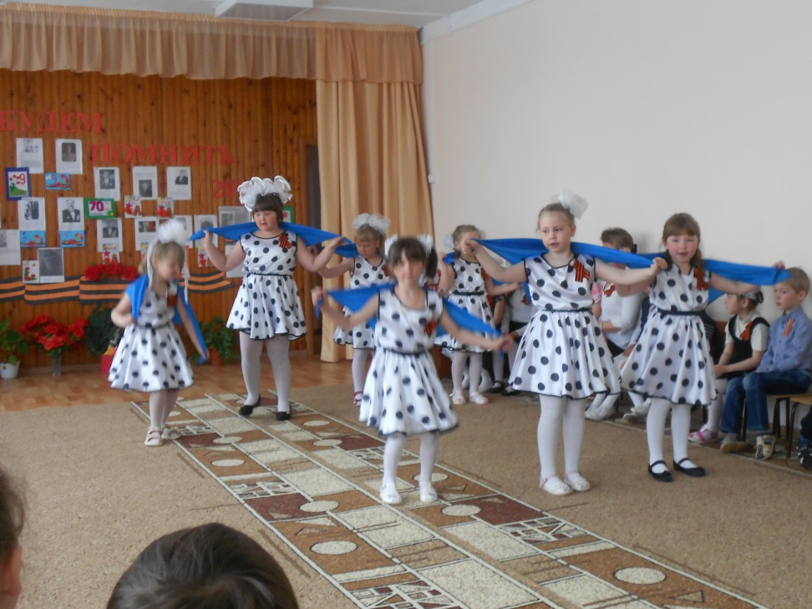
Девочки старших групп исполняют танец «Синий платочек»

Slide 16
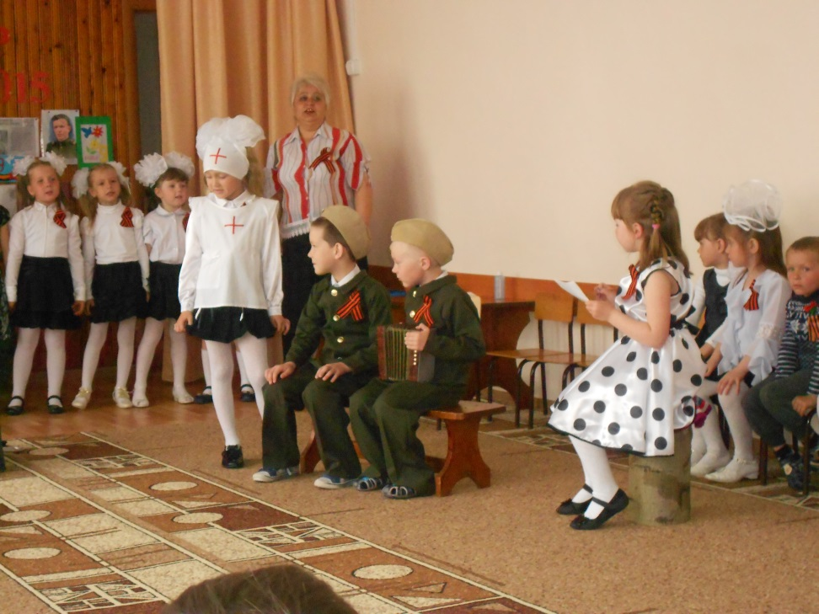
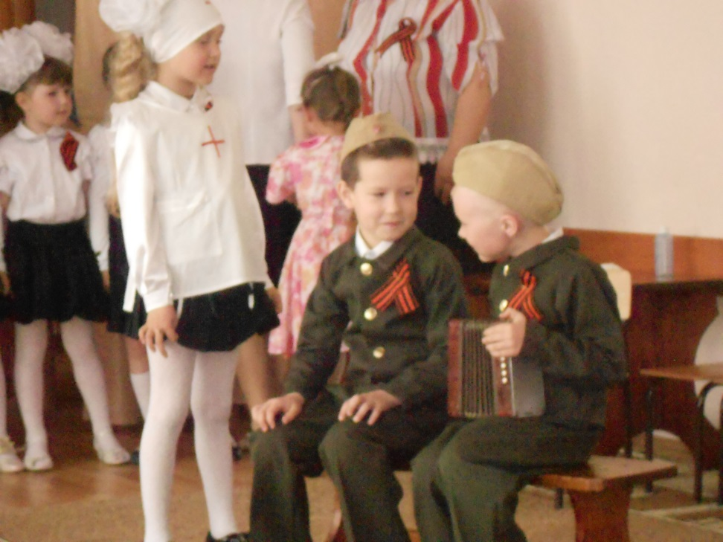
Инсценировка песни «В землянке»

Slide 17
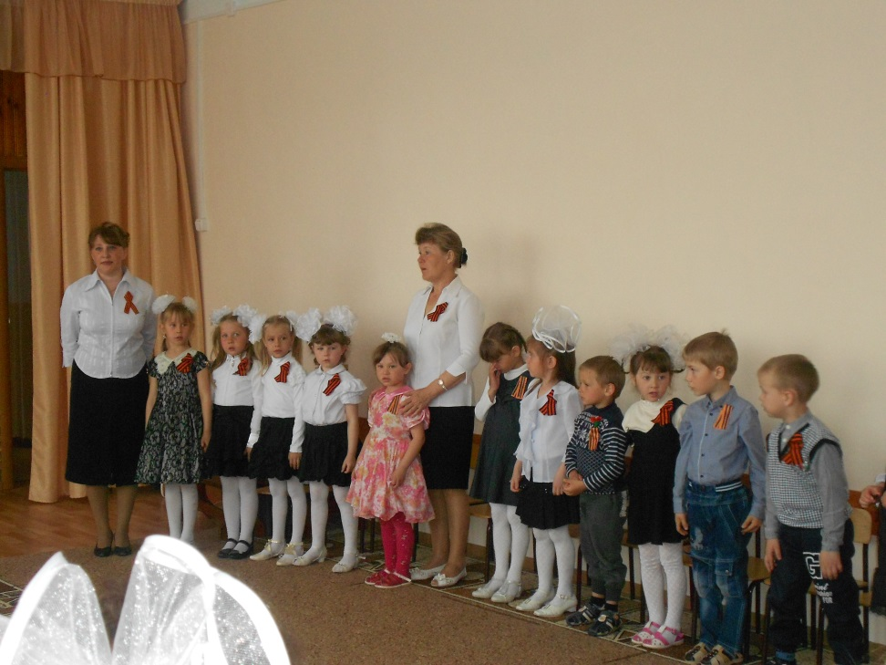
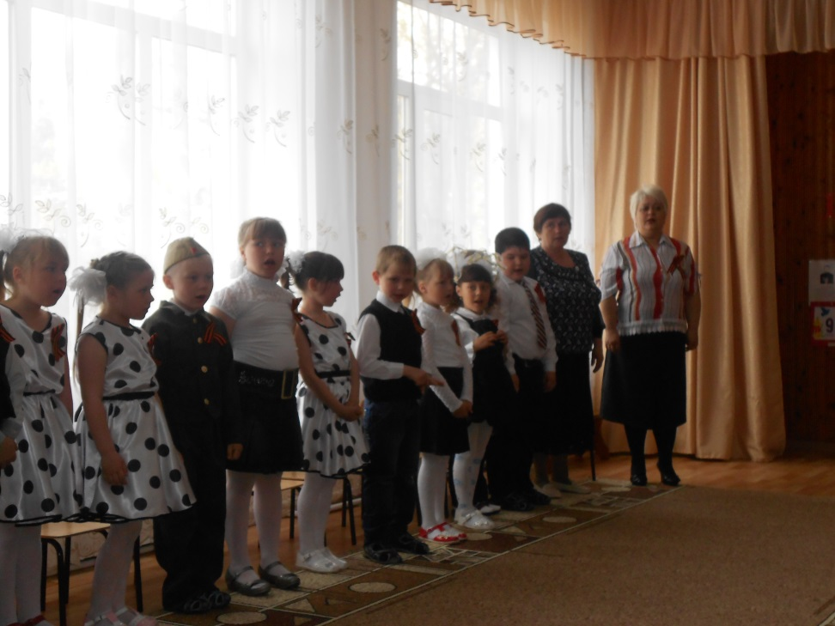
В заключении праздника все присутствующие в зале исполнили песню «День Победы.

Slide 18
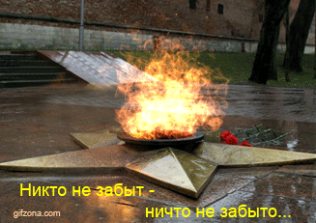

Slide 19
Спасибо за внимание

